Slide 1
Uitscheidingsstelsel
Mens, vogel en vis

Slide 2
Inhoudstafel
Hoe werken de nieren?
Filtratie
Reabsorptie
Wat als de nieren niet goed werken?
Nierdialyse
Nierstenen
Hoe verloopt de uitscheiding via de nieren bij vogels?
Hoe verloopt de uitscheiding via de nieren bij vissen?

Slide 3
Hoe werkt de PowerPoint ?
Theorie
Oefening
Besluit
Interactieve afbeelding
Op deze dia vind je de theorie over een bepaald onderwerp.
Als je hierop klikt, krijg je een interactieve afbeelding te zien. Je ziet een afbeelding met extra tools.
Als je dit icoontje ziet, moet je een oefening maken.
Hier vind je een overzicht van de belangrijkste informatie.

Slide 4
Hoe werken de nieren?

Slide 5
Werking van de nier
De nier is een speciaal orgaan met vele functies. In deze les gaan we enkel de uitscheidingsfunctie van dichterbij bekijken. We gaan eens kijken hoe de nieren afvalstoffen en overtollige stoffen in de vorm van urine uit het lichaam verwijderen.
Dit proces is opgedeeld in 2 fasen:
De filtratie van het bloed
Reabsorptie van nuttige stoffen
TIP: Als je niet meer weet hoe een nierlichaampje opgebouwd is, maak dan nog eens onderstaande oefening: https://www.bookwidgets.com/play/WUDWWQ

Slide 6
Fase 1: Filtratie
De nierslagader vormt een haarvatenkluwen in het nierlichaampje. Deze haarvatenkluwen zijn omgeven door een nierkapsel. Tussen de haarvatenkluwen en het nierkapsel ligt een doorlaatbare wand. Deze wand staat in voor filtratie. Filtratie is het proces waarbij kleine deeltjes en grote deeltjes, in een vloeistof, van elkaar gescheiden worden doordat de kleine deeltjes door een wand kunnen en de grote niet. Denk maar aan een koffiefilter / een zeef / de filter van het zwembad.
Hierlangs vind je een filmpje van de filtratie van het bloed in een nierlichaampje.
Bekijk het filmpje door erop te klikken. Je kijkt tot 2:16’.
Notes:
https://www.youtube.com/watch?v=jf6xLQ3586s

Slide 7
Fase 1: Filtratie
Hierlangs vind je een filmpje om de filtratiefunctie van de nier nogmaals duidelijk te maken. Dit filmpje kan je als extra gebruiken.
Bekijk het filmpje door op het pijltje te klikken.

Slide 8
Oefenen
Nu dat je het filmpje bekeken hebt, probeer volgende oefening rond de filtratie van het bloed:
https://www.bookwidgets.com/play/XWH9X5

Slide 9
Fase 2: Reabsorptie
Je hebt net gezien dat voorurine gevormd werd in het nierkapsel.
Eens dat de voorurine gevormd is, vloeit deze van het nierkapsel naar het nierbuisje. De voorurine moet volledig door het nierbuisje tot het aankomt bij de verzamelbuis. Het buisje daalt en stijgt. Daarna komt het aan bij de verzamelbuis.
Rond het nierbuisje loopt een haarvatennetwerk waar bloed doorstroomt. Wanneer de voorurine door het nierbuisje vloeit, nemen de haarvaten water en nuttige stoffen uit de voorurine terug op in het bloed.
= Dit proces noemen we reabsorptie. Vlak voor de verzamelbuis vindt geen reabsorptie meer plaats. Vanaf nu spreken we van urine zoals we deze uitscheiden. Urine bevat afvalstoffen en water.

Slide 10
Oefenen
Nu dat je de tekst van de vorige dia grondig doorgenomen hebt, is het tijd voor een oefening:
https://www.bookwidgets.com/play/BXELB4

Slide 11
Weetje
Als je te weinig drinkt, kleurt je urine heel geel. Dit komt doordat de haarvaten meer water reabsorberen uit de voorurine.

Slide 12
Excretie = uitscheiding
Wanneer de urine de verzamelbuis bereikt, wordt de urine doorgegeven naar de urineleider. Vandaar wordt de urine opgeslagen in de blaas tot de blaas vol genoeg zit en de urine het lichaam kan verlaten door de urinebuis. Dit noemen we de excretie of uitscheiding.

Slide 13
Weetje
Dagelijks ontstaat er ongeveer 1,5 liter urine

Slide 14
Besluit
Verschillende stoffen worden uit het bloed gehaald door middel van een doorlaatbare wand. Deze worden in het nierkapsel verzameld als filtraat. Dit filtraat noemen we voorurine. (= filtratie)
Daarna vloeit de voorurine van het nierkapsel naar het nierbuisje. In het nierbuisje, nemen de haarvaten water en nuttige stoffen uit de voorurine terug op in het bloed. (= reabsorptie)
Vlak voor de verzamelbuis vindt geen reabsorptie meer plaats. Vanaf nu spreken we van urine (afvalstoffen + water).

Slide 15
voorurine in het nierbuisje
reabsorptie van water en andere nuttige stoffen uit voorurine naar het bloed
afvalstoffen uit het bloed naar het nierkapsel
filtraat = voorurine in nierkapsel
uitscheiding van urine door de urinebuis
urine naar verzamelbuis → naar urineleider → naar blaas

Slide 16
Wat als de nieren niet goed werken?

Slide 17
Het belang van goed werkende nieren
Als de nieren niet goed meer functioneren, dan wordt het bloed niet (goed) meer gezuiverd. Als dit gebeurt, wordt je vergiftigt door je eigen lichaam omdat de afvalstoffen niet uit het bloed worden gehaald.

Slide 18
Oefenen
Maak nu de oefening van de nierdialyse om deze nog eens te herhalen:
https://www.bookwidgets.com/play/4XEU4A

Slide 19
Besluit
Wanneer je nieren niet meer werken zoals het hoort, kan je lichaam jezelf vergiftigen. Het is noodzakelijk dat je bloed gefilterd wordt zodat de uitscheidingsstoffen uit het lichaam verwijderd kunnen worden. Nierdialyse biedt hier hulp. Via deze methode kan het bloed toch gezuiverd worden.
Twee opties: dialyse via kunstnier of dialyse via buikspoeling.

Slide 20
Het belang van water drinken
Het is sterk aangeraden om minstens 2 liter water per dag te drinken. Waarom is dit zo belangrijk?
Zoals je weet zit er in de urine altijd vocht. Dat vocht is noodzakelijk om uitscheidingsstoffen te vervoeren. Hiervoor zijn alle uitscheidingsstoffen opgelost in het vocht.
Als je onvoldoende vocht opneemt (water drinken, …) zullen de uitscheidingsstoffen minder opgelost zijn. Hierdoor kunnen ze kristallen vormen. Deze kristallen kunnen aaneen kleven tot korrels of stenen. Zo worden nierstenen gevormd.

Slide 21
Wat zijn de symptomen van nierstenen?
Symptomen zijn:
pijn in de rug,
pijn bij het plassen,
bloed in de urine,
minder urine,
misselijkheid en braken
De diameter van nierstenen kan verschillen van een paar mm tot 4 cm.

Slide 22
Besluit
Hoe minder water we drinken, hoe groter de kans dat je nierstenen kan krijgen.

Slide 23
Hoe verloopt de uitscheiding via de nieren bij vogels?

Slide 24
uitscheiding bij vogels
Bij vogels verloopt de uitscheiding gelijkaardig als bij zoogdieren (en dus ook de mens). Ook bij hun wordt het bloed gefiltreerd en vindt er resorptie plaats. De vogelnieren halen elke keer veel water uit de voorurine omdat ze in droge gebieden leven. Zo hebben ze telkens voldoende waterreserve.
Er zit weinig water in de voorurine. Vandaar dat hun urine niet zo sterk verdunt is als bij zoogdieren. Wanneer je geen water kan verliezen, wordt er een niet-giftige stof en zeer weinig oplosbaar urinezuur gevormd. Urinezuur wordt uitgescheiden als een pasta (mengeling van stoelgang en urinezuur).
Als je naar buiten gaat, vind je vast en zeker de uitscheiding van de vogel.

Slide 25
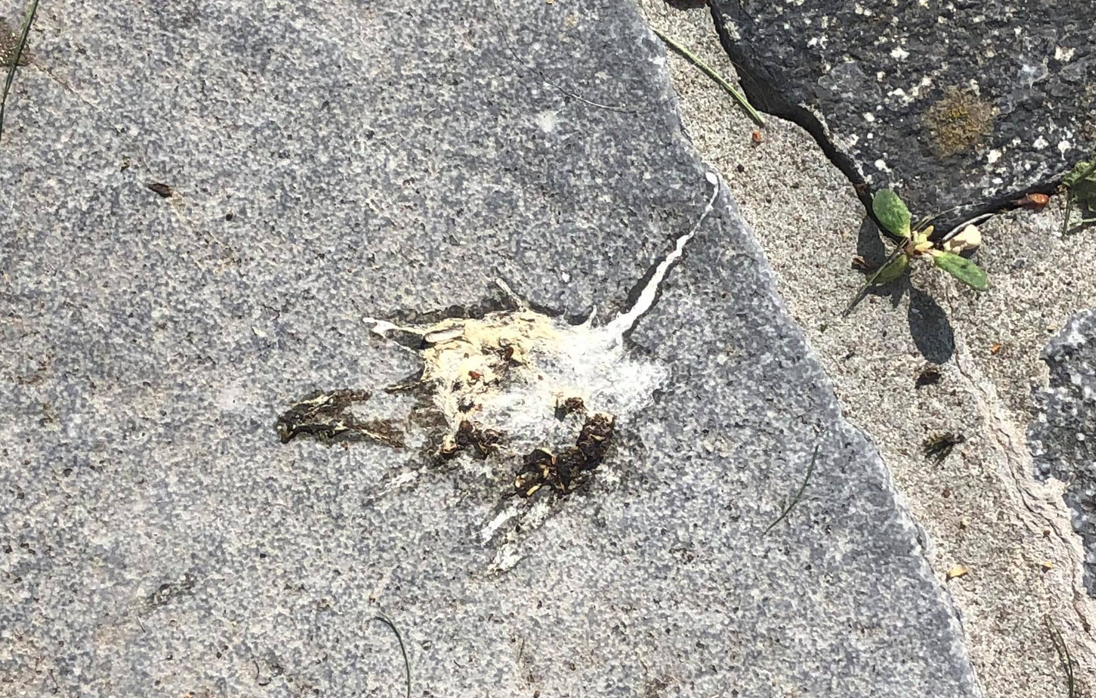
Voorbeelden urinezuur vogel
Hier zie je een foto van zo’n pasta. Het ‘witte’ gedeelte op beide foto’s is het urinezuur. Het donkere gedeelte is de stoelgang.
Wil je eens kijken hoe de pasta virtueel gevormd wordt bij een kip, bekijk dit filmpje: https://youtu.be/GmDVs7qPUaw

Slide 26
Hoe verloopt de uitscheiding via de nieren bij vissen?

Slide 27
Werking van de nier bij vissen
Vissen leven in zoet of zout water.
Zoetwatervissen (bv: aquarium)
gaan veel water verwijderen
zeer verdunde urine (doorzichtig, niet gelig)
Zoutwatervissen (bv: Noordzee)
gaan weinig water verwijderen
Er is veel zout in de zee aanwezig. Dit is niet het geval in het lichaam van de vis. Hierdoor gaat de vis veel water afgeven aan de zee. Vandaar dat de zoutwatervis zeer gele urine produceert.
Ze scheiden geen urine uit, maar ammoniak.

Slide 28
Extra’s
Nieren: https://schooltv.nl/video/nieren-wat-doen-je-nieren/#q=filtratie%20nier

Slide 29
Oefenen
Om te kijken of je alles begrijpt, kan je onderstaande quiz maken.
https://quizizz.com/join/quiz/5eb6ac1275f372001b280a14/start?referrer=5eb6abf5155f24001b039be5&fbclid=IwAR3u98kJQralNH-LFVYze1cjTy05puLhv1QSZn751NIZzvyzU14E9aj0DTI
Je kan kiezen of je het kruiswoordraadsel of de woordzoeker maakt:
Probeer het kruiswoordraadsel in te vullen. Hierin oefenen je de definities van de delen van de nier.
https://www.bookwidgets.com/play/CXFBCA
Probeer alle woorden in de woordzoeker aan te duiden. Naast de woordzoeker zie je beschrijvingen of functies staan van de delen van de nier. Zoek deze woorden.
https://www.bookwidgets.com/play/HXGKHP

